Slide 1
Máster en Bioinformática
Análisis de datos ómicos para poblaciones
Curso académico 2024-25
Dra. María Lairón Peris
maria.lairon@professor.universidadviu.com

Slide 2
Introducción al análisis de datos ómicos de poblaciones. Diseños experimentales
Metagenómica (whole genome sequencing)
Metataxonómica
Análisis e interpretación biológica de resultados, principales herramientas de análisis bioestadístico
Otras herramientas e interfaces web para llevar a cabo análisis en estudios ómicos de poblaciones
Curso 2024-25

Slide 3
Planificación de las sesiones
Sesión | Fecha | Contenido/Tema
SESIÓN 1 | 16/09/2024 | Tutoría colectiva / Introducción Asignatura.
SESIÓN 2 | 18/09/2024 | Diseños experimentales- Metagenómica
SESIÓN 3 | 23/09/2024 | Metagenómica
SESIÓN 4 | 25/09/2024 | Metagenómica
SESIÓN 5 | 30/09/2024 | Metagenonómica
SESIÓN 6 | 02/10/2024 | Metagenómica- Metataxonómica
SESIÓN 7 | 07/10/2024 | Dada 2 & environments
SESIÓN 8 | 14/10/2024 | Dada 2 & QIIME 2 – Práctica I
SESIÓN 9 | 16/10/2024 | QIIME 2 – Práctica II
SESIÓN 10 | 21/10/2024 | Análisis e interpretación de resultados
SESIÓN 11 | 23/10/2024 | Análisis e interpretación de resultados- Práctica I
SESIÓN 12 | 28/10/2024 | Análisis e interpretación de resultados- Práctica II
SESIÓN 13 | 30/10/2024 | Tutoría colectiva
SESIÓN 9

Slide 4
Metataxómica

Slide 5
Lecturas de secuenciación, datos crudos
Demultiplexado
Lecturas demultiplexadas
Quitar el ruido / Clúster
.qza y .qzv
+ Metadatos (.qzv)
Tabla de características, feature table
Secuencias representativas
Abundancia diferencial
Clasificación taxonómica
Estadísticas / Gráficas
Alineamiento
Gráficos de barras (barplot), mapa de calor (heatmap)
Taxonomía
Secuencias alineadas
Análisis de diversidad
Filogenia
Filogenia

Slide 6
Herramientas de análisis metataxonómico. Paquetes de análisis integrados.
QIIME 2
Pipeline de trabajo haciendo uso de QIIME 2
3. Preprocesado de las secuencias.
Si se han importado lecturas provenientes de Illumina y ya las tenemos demultiplexadas, el siguiente paso será llevar a cabo un control de calidad sobre las mismas.
Antes de llevar a cabo un método de preprocesado de las secuencias para eliminar aquellas que tengan peor calidad y que entorpezcan nuestros análisis posteriores, conviene utilizar un comando que nos muestre la calidad inicial. En QIIME 2 el comando a usar es:
qiime demux

Slide 7
Herramientas de análisis metataxonómico. Paquetes de análisis integrados.
QIIME 2
Pipeline de trabajo haciendo uso de QIIME 2
3. Preprocesado de las secuencias.
Con estos gráficos podemos observar a partir de qué número de bases la calidad de la secuencia baja y recortar las secuencias en base a esto, ya que los primeros nucleótidos y los últimos suelen tener peor calidad.
En QIIME 2 están implementados dos métodos para llevar a cabo el procesado de las secuencias y limpiar de errores las mismas hasta clasificarlas en entidades como OTUs y ASVs, que son DADA2 y Deblur, pero estos paquetes también existen por separado. Los algoritmos que implementa cada uno de los paquetes son distintos entre sí.

Slide 8
Herramientas de análisis metataxonómico. Paquetes de análisis integrados.
QIIME 2
Pipeline de trabajo haciendo uso de QIIME 2
3. Preprocesado de las secuencias.
Si nos decidimos a utilizar DADA2 el comando a utilizar en QIIME 2 es del tipo: qiime dada2 denoise-single (si son lecturas únicas) y se utilizan otros parámetros del tipo p-trim-left y --p-trunc-len que indican que hemos decidido recortar las primeras X bases de cada secuencia, porque observamos en el paso anterior que eran de baja calidad, y que recortamos toda la secuencia a partir de las X pares de bases del final, respectivamente.
Si queremos utilizar Deblur para llevar a cabo este paso de quitar ruido podemos utilizar los siguientes comandos en dos pasos: qiime quality-filter q-score y qiime deblur denoise-16S, indicando de nuevo el parámetro --p-trim-length.
.

Slide 9
Lecturas de secuenciación, datos crudos
Demultiplexado
Lecturas demultiplexadas
Quitar el ruido / Clúster
.qza y .qzv
+ Metadatos (.qzv)
Tabla de características, feature table
Secuencias representativas
Abundancia diferencial
Clasificación taxonómica
Estadísticas / Gráficas
Alineamiento
Gráficos de barras (barplot), mapa de calor (heatmap)
Taxonomía
Secuencias alineadas
Análisis de diversidad
Filogenia
Filogenia

Slide 10
Herramientas de análisis metataxonómico. Paquetes de análisis integrados.
QIIME 2
4. Tabla de características, feature table.
Una vez se ha llevado a cabo los pasos de filtrado de calidad, nos interesa explorar los datos resultantes y elegir si asignamos a las lecturas la categoría de OTUs o de ASVs.
OBJETIVO MÁS IMPORTANTE EN METATAXONÓMICA: Identificar los taxones en una muestra .
La tecnología que menor error produce a día de hoy es Illumina, y aun así introduce una tasa de error del 0,1% por nucleótido. Cuando se secuencian millones de lecturas, se podría identificar los taxones de manera incorrecta. Para superar estos errores, se suele agrupar, o hacer un clúster de los amplicones en OTUs, basados en un rango de identidad entre secuencias arbitrario.

Slide 11
Herramientas de análisis metataxonómico. Paquetes de análisis integrados.
QIIME 2
4. Tabla de características, feature table.
OTUs:
Muy usados en metataxómica
Clústeres de lecturas que difieren en menos de un límite de disimilitud entre ellas, generalmente un 3%.
Las tablas de características en las que a cada muestra se le asigna un OTU sirven para los análisis posteriores en estudios metataxonómicos.
Muchos métodos para definir OTUs han sido propuestos, en los que se dice que una secuencia pertenece a un OTU si se parece a las secuencias disponibles en bases de datos. Así, se agrupan las lecturas en OTUs en base a similaridad de secuencias.
ASVs:
Nuevo método que resuelven, en la escala de amplicones, sin imponer los límites de desimilaridad que están definidos en los OTUs.
- Estos métodos determinan qué lecturas se han secuenciado y cuantas veces y ofrecen una mejor resolución, porque separa features, o características que se diferencian en un único nucleótido.

Slide 12
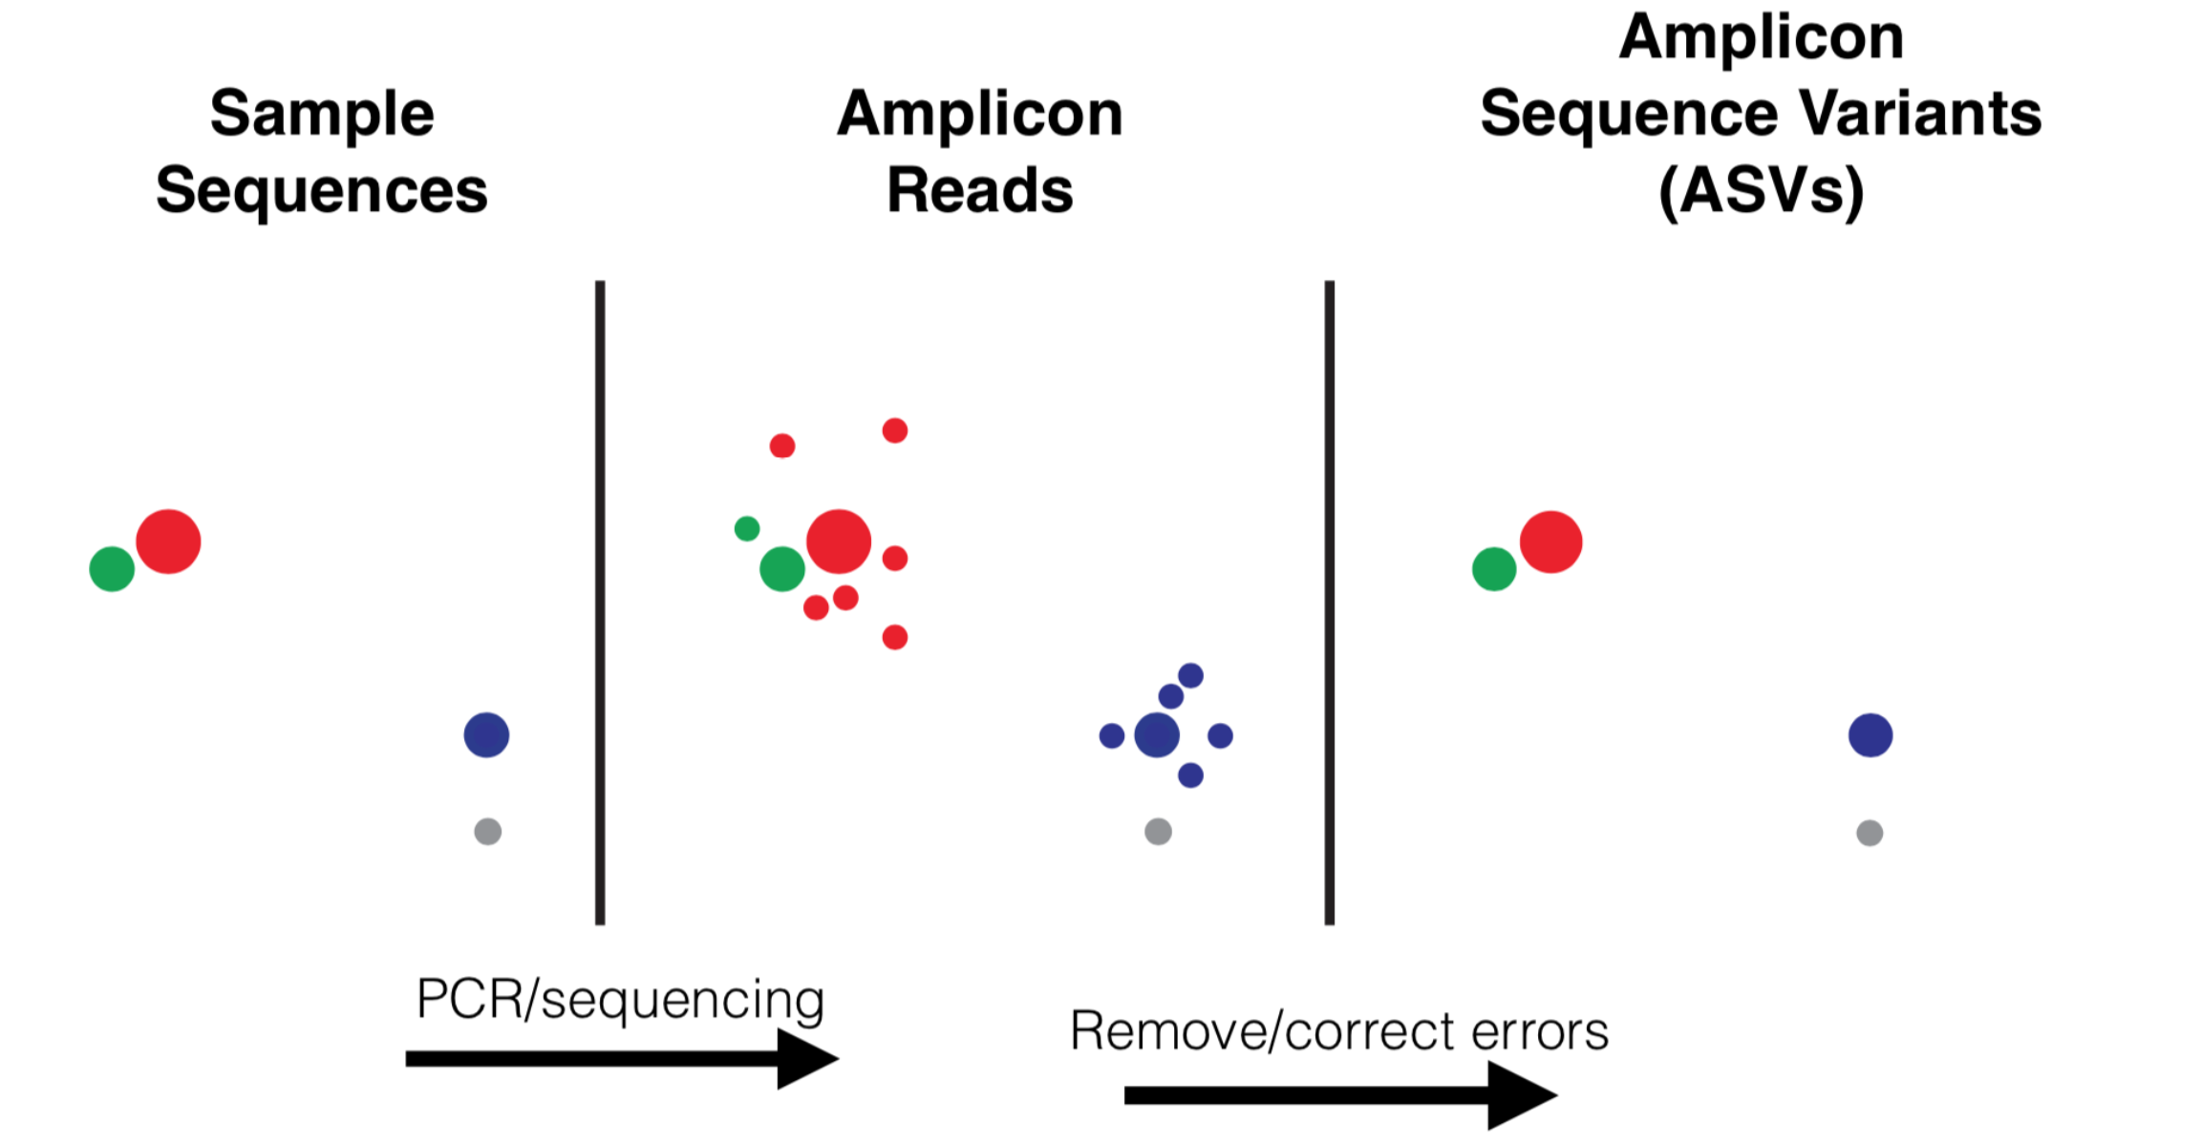
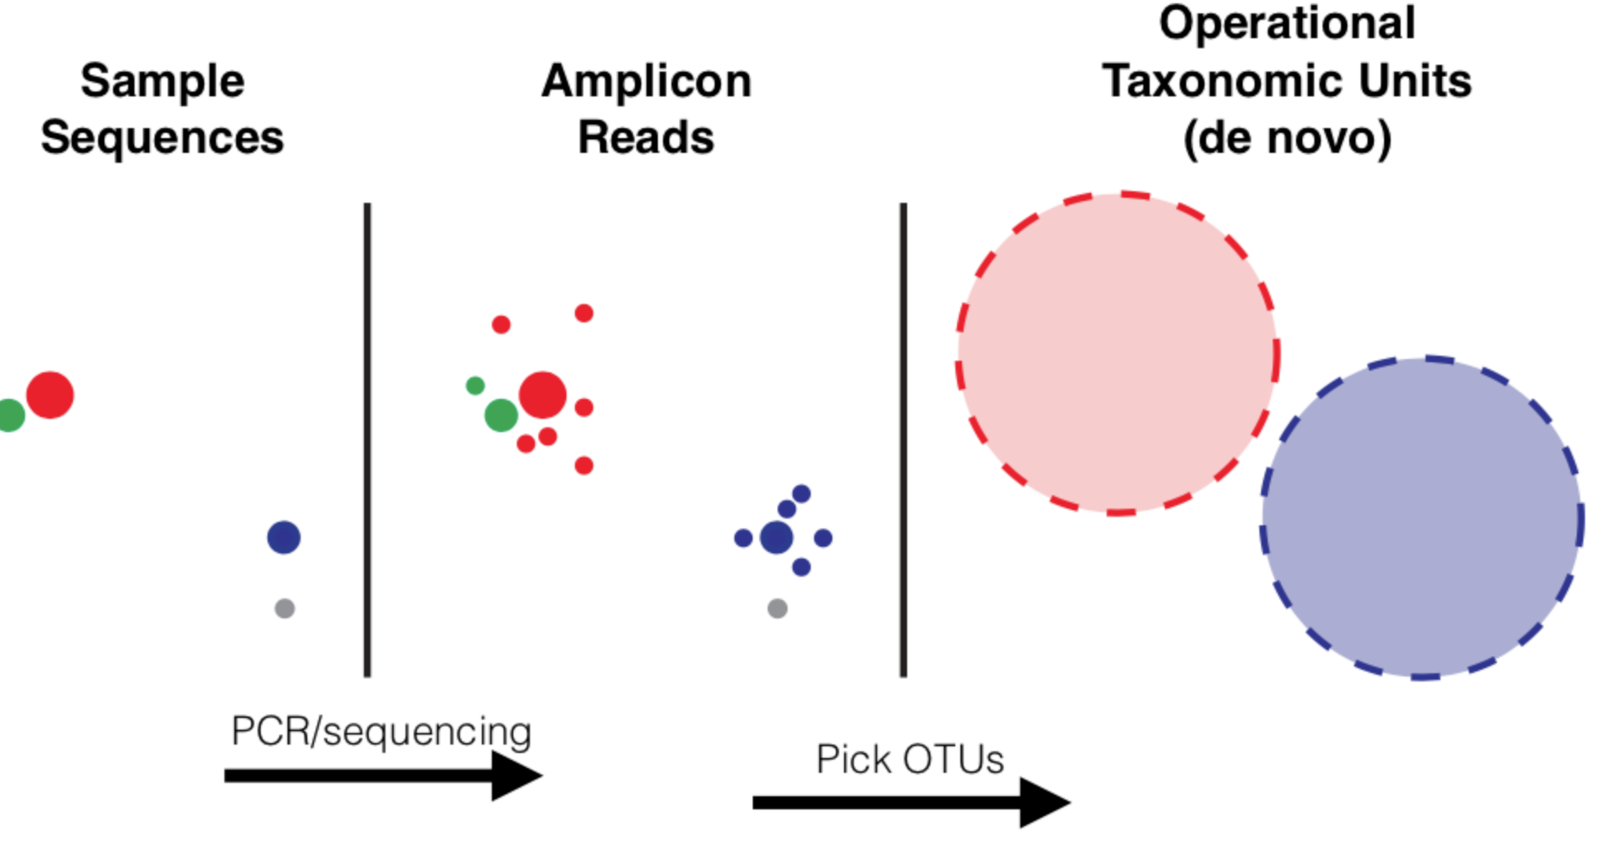
Herramientas de análisis metataxonómico. Paquetes de análisis integrados.
QIIME 2
4. Tabla de características, feature table.
Dr. Benjamin Callahan- powerpoint presentation

Slide 13
Herramientas de análisis metataxonómico. Paquetes de análisis integrados.
QIIME 2
4. Tabla de características, feature table.
Si queremos asignar las lecturas ya preprocesadas a ASVs, se usa el comando feature-table summarize que nos da información de cuántas secuencias se asocian con cada muestra y con cada característica, da histogramas de estas distribuciones y resumen de estas estadísticas.
El comando feature-table tabulate-seqs da un mapeo de cada ID de característica a secuencias y da links que permiten hacer un BLAST contra la base de datos de nucleótidos de NCBI.
Si queremos hacer un clustering de las secuencias para obtener OTUs existen distintos plugins como q2-vsearch y q2-dbOTU. A su vez, la elección de OTUs puede hacerse mediante comandos como pick_otus.py que implementan el algoritmo UCLUST. Este algoritmo usa el algoritmo USEARCH para asignar secuencias a un clúster.

Slide 14
Herramientas de análisis metataxonómico. Paquetes de análisis integrados.
QIIME 2
5. Análisis estadístico.
Las siguientes etapas de trabajo con QIIME 2 dependerán de nuestro objetivo final, ya que las operaciones que se pueden realizar con este software son muchas, así que simplemente comentaremos algunas de las más frecuentes.
Curvas de rarefacción. Se puede hacer uso del comando qiime diversity alpha-rarefaction.
Análisis de diversidad. Existen comandos muy variados, como qiime diversity core-metrics-phylogenetic, qiime diversity alpha-group-significance y qiime diversity beta-group-significance.
Análisis taxonómico. Podemos clasificar nuestras secuencias con un clasificador ya preentrenado como el Naive Bayes ( se usan los OTUs presentes en una base de datos como Greengenes y se clasifican nuestras secuencias en base a este). Para ello se hace uso del q2-feature-classifier .

Slide 15
Herramientas de análisis metataxonómico. Paquetes de análisis integrados.
QIIME 2
5. Análisis estadístico.
Árbol filogenético de novo. Pueden construirse de novo para relacionar las características o features entre sí. El artefacto que almacena este árbol se denomina Phylogeny[Rooted] y para construirlo necesitamos alinear las secuencias entre sí con un programa mafft que puede ser utilizado desde QIIME 2 (qiime alignment mafft). Para finalizar se puede aplicar FastTree para generar el árbol filogenético (qiime phylogeny fasttree) y aplicar una raíz en nuestro árbol (qiime phylogeny midpoint-root). Este tipo de árbol permite incluir distintas métricas de diversidad filogenética, como la diversidad filogenética de Faith o weighted UniFrac y unweighted Unifrac.
Arbol filogenético usando bases de datos de referencia. Otra forma de crear un árbol filogenético en QIIME 2 es usar el plugin q2-fragment-insertion en el que se utilizan nuestras secuencias, de nuestras muestras, y una base de datos filogenéticos de referencia, como Greengenes.

Slide 16
Herramientas de análisis metataxonómico. Paquetes de análisis integrados.
Practica QIIME 2. Relación entre el microbioma y la enfermedad de Parkinson.
Vamos a realizar una práctica para familiarizarnos con el uso de QIIME 2. Para ello utilizaremos los datos de un estudio cuyo objetivo es determinar si el microbioma fecal contribuye al desarrollo de la enfermedad de Parkinson. En dicho estudio se seleccionaron ratones con predisposición para desarrollar Parkinson y ratones resistentes a los que se les realizó un trasplante fecal de donantes con la enfermedad de Parkinson y donantes sanos. Los datos del estudio, así como algunas de las funciones a utilizar están en https://docs.qiime2.org/2021.8/tutorials/pd-mice/

Slide 17
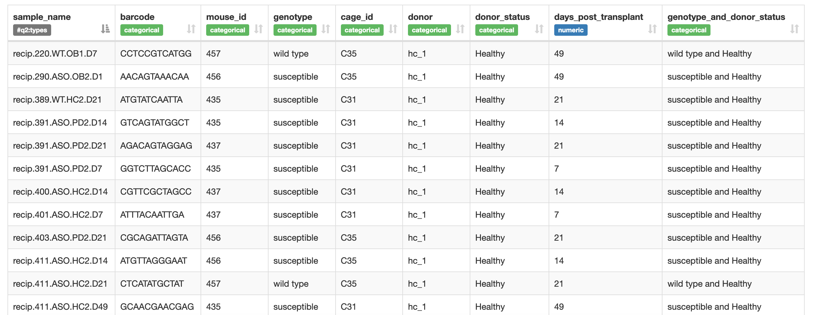
Herramientas de análisis metataxonómico. Paquetes de análisis integrados.
Practica QIIME 2. Relación entre el microbioma y la enfermedad de Parkinson.
Todos los archivos de la práctica:
https://drive.google.com/drive/folders/1AltgFc6GStLWZegIwCIuVAEch2ltbcU6?usp=sharing
conda activate qiime2-2021.4
qiime metadata tabulate \
--m-input-file metadata.tsv \
--o-visualization metadata.qzv
qiime tools view metadata.qzv

Slide 18
Herramientas de análisis metataxonómico. Paquetes de análisis integrados.
Practica QIIME 2. Relación entre el microbioma y la enfermedad de Parkinson.
Descarga y exploración de los datos de secuenciación
Para descargarnos los datos utilizaremos los siguientes comandos:
Podemos descargar dos archivos, manifest.tsv y demultiplexed_seqs.zip del aula virtual o del enlace de Google Drive

Slide 19
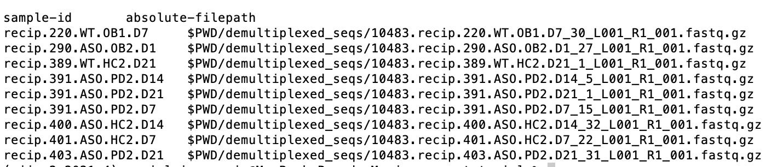
Herramientas de análisis metataxonómico. Paquetes de análisis integrados.
Practica QIIME 2. Relación entre el microbioma y la enfermedad de Parkinson.
Descarga y exploración de los datos de secuenciación
head manifest.tsv
A continuación importaremos los datos en QIIME 2 especificando que el formato son lecturas demultiplexadas single end (SampleData[SequencesWithQuality]). Si fueran parejas de lecturas especificaríamos SampleData[PairedEndSequencesWithQuality]. Usaremos el formato manifest para la importación. Hemos creado un artefacto demux_seqs.qza, que podemos visualizar creando un formato .qzv

Slide 20
Herramientas de análisis metataxonómico. Paquetes de análisis integrados.
Practica QIIME 2. Relación entre el microbioma y la enfermedad de Parkinson.
qiime tools import \
--type "SampleData[SequencesWithQuality]" \
--input-format SingleEndFastqManifestPhred33V2 \
--input-path ./manifest.tsv \
--output-path ./demux_seqs.qza
qiime demux summarize \
--i-data ./demux_seqs.qza \
--o-visualization ./demux_seqs.qzv

Slide 21
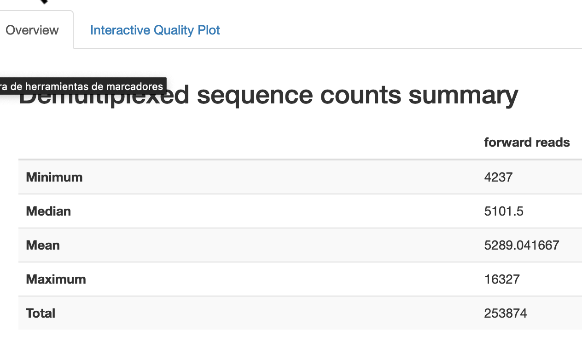
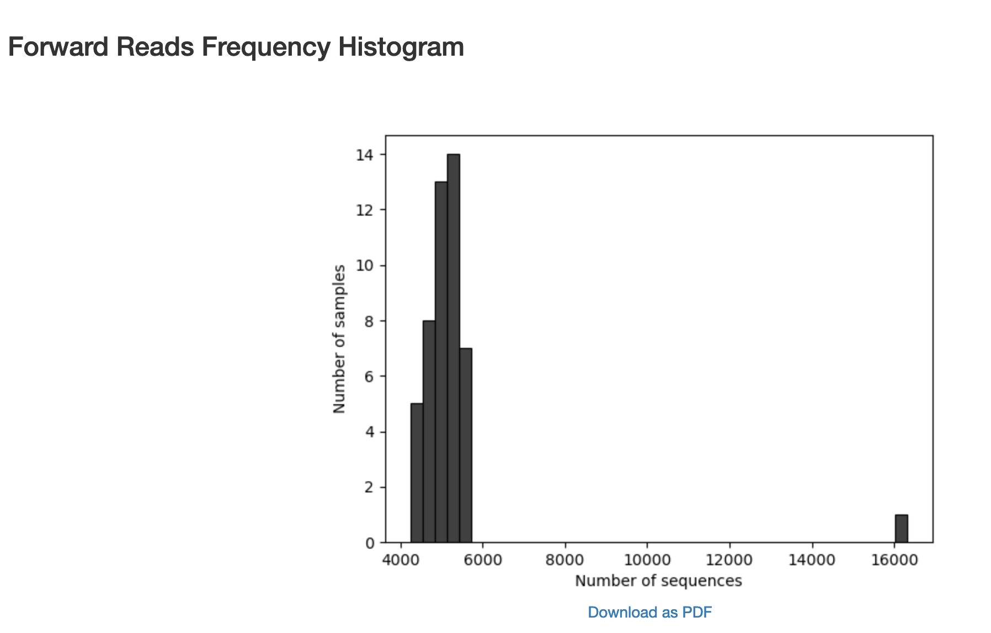
Herramientas de análisis metataxonómico. Paquetes de análisis integrados.
Practica QIIME 2. Relación entre el microbioma y la enfermedad de Parkinson.
Tras esto, utilizando el comando qiime tools view podemos visualizar qué número de lecturas tiene cada una de las muestras, etc.
qiime tools view demux_seqs.qzv

Slide 22
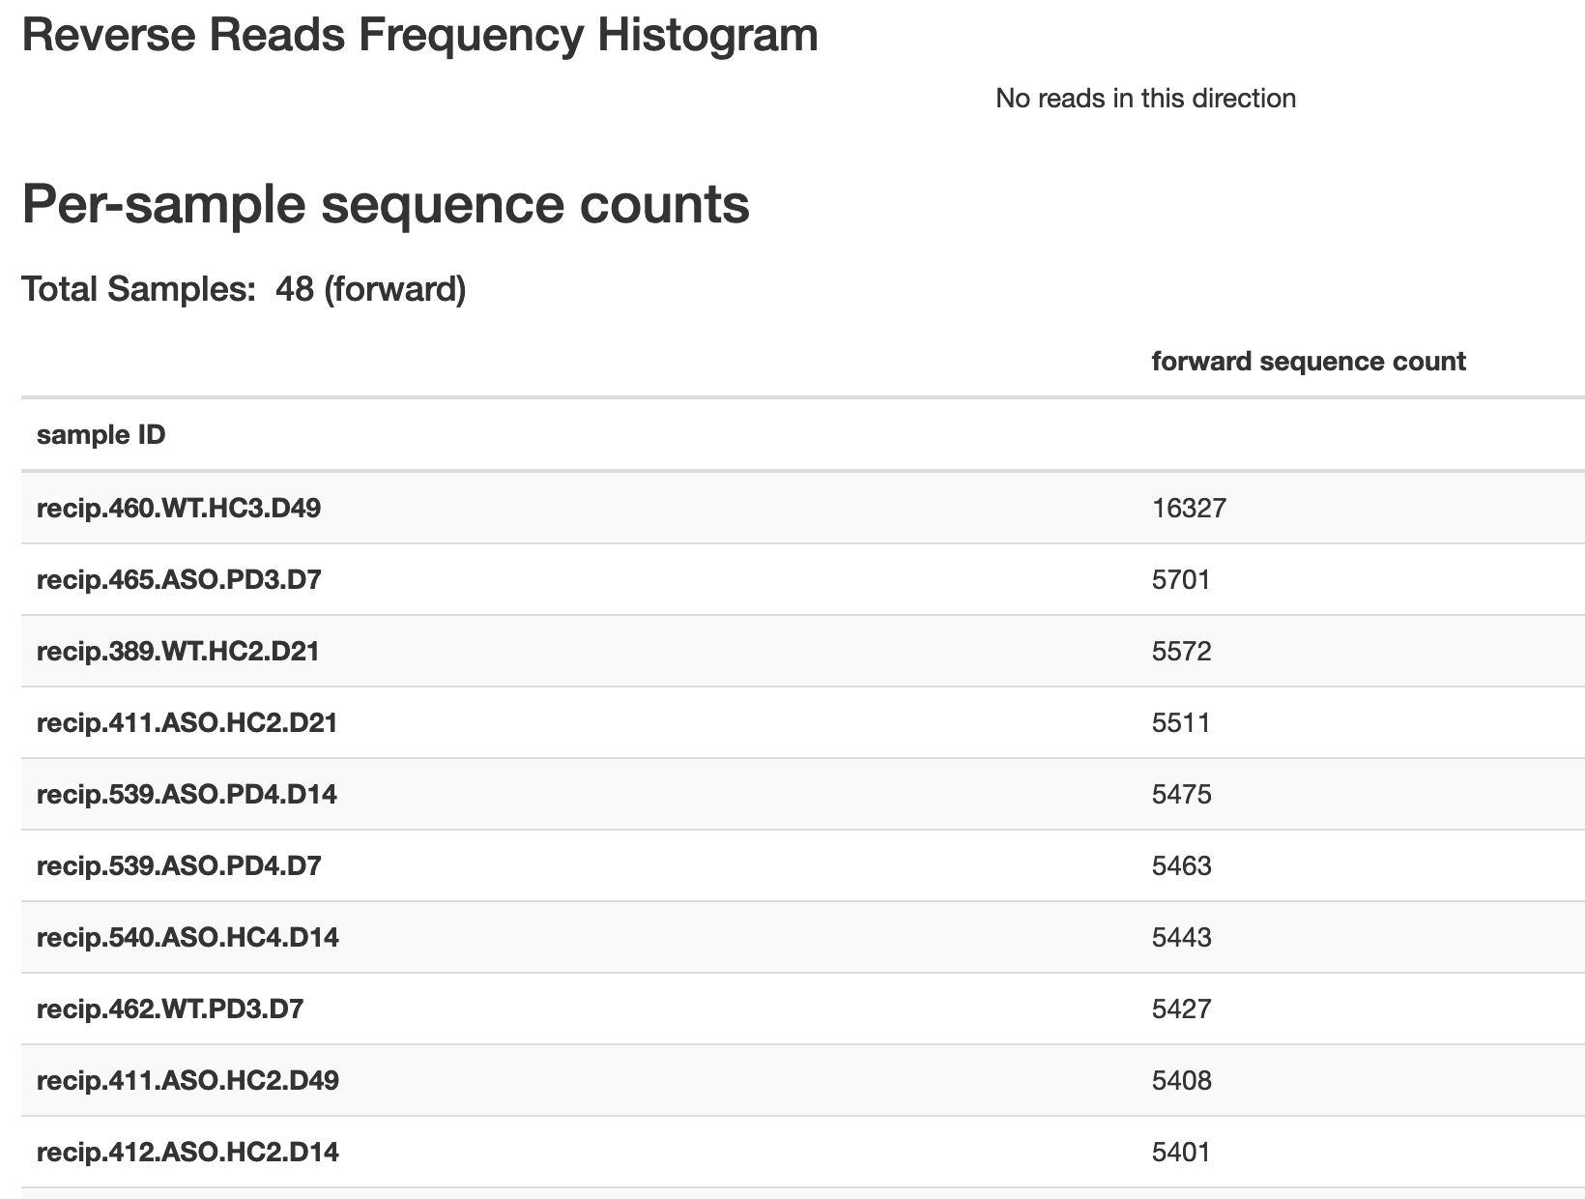
Herramientas de análisis metataxonómico. Paquetes de análisis integrados.
Practica QIIME 2. Relación entre el microbioma y la enfermedad de Parkinson.
Tras esto, utilizando el comando qiime tools view podemos visualizar qué número de lecturas tiene cada una de las muestras, etc.
qiime tools view demux_seqs.qzv

Slide 23
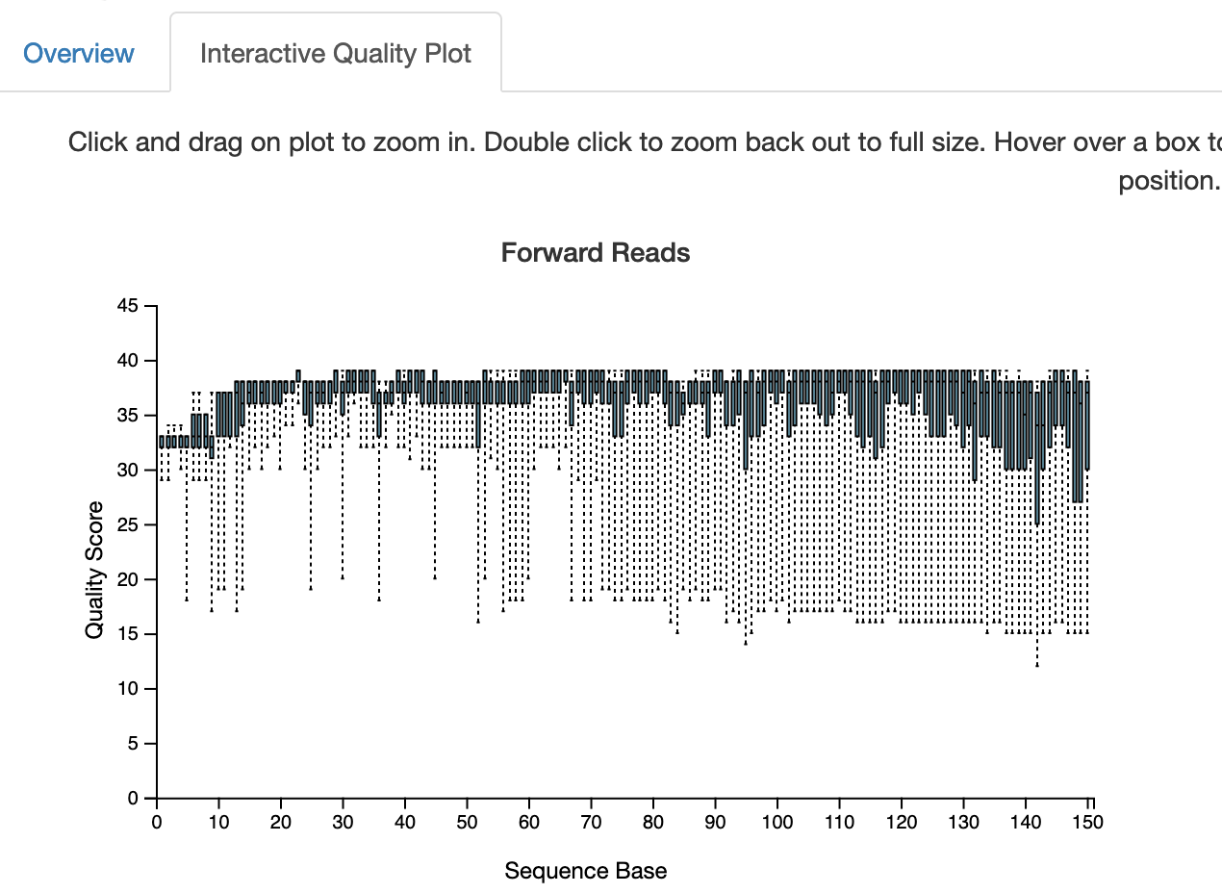
Herramientas de análisis metataxonómico. Paquetes de análisis integrados.
Practica QIIME 2. Relación entre el microbioma y la enfermedad de Parkinson.
Tras esto, utilizando el comando qiime tools view podemos visualizar qué número de lecturas tiene cada una de las muestras, etc.
qiime tools view demux_seqs.qzv

Slide 24
Herramientas de análisis metataxonómico. Paquetes de análisis integrados.
Practica QIIME 2. Relación entre el microbioma y la enfermedad de Parkinson.
¿Cuántas secuencias tiene la muestra llamada recip.403.ASO.PD2.D21?
Esta muestra tiene un total de 4463 lecturas
¿Qué muestra tiene más lecturas y cuántas? ¿Este número de muestras es parecido al del resto?
La muestra con más secuencias es la muestra recip.460.WT.HC3.D49 con un total de 16327 lecturas. Se trata de un outlier.

Slide 25
Herramientas de análisis metataxonómico. Paquetes de análisis integrados.
QIIME 2
Practica QIIME 2. Relación entre el microbioma y la enfermedad de Parkinson.
Control de calidad y construcción de la feature table
El siguiente paso consiste en realizar un control de calidad de las secuencias y en construir la feature table, o tabla de características, que se puede hacer en forma de OTUs o de ASVs (amplicon sequence variants).
Nosotros, realizaremos un método para pasar de las lecturas a ASVs, ya que proporcionan una mejor resolución en features que los OTUs. Para realizar el control de calidad, primero hay que eliminar el ruido, denoising, y en este sentido QIIME 2 tiene implementados DADA2 y Deblur. Nosotros utilizaremos DADA2 con el siguiente código.

Slide 26
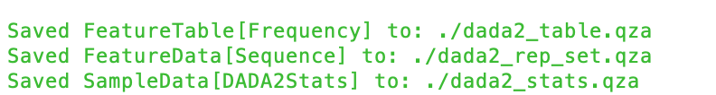
Herramientas de análisis metataxonómico. Paquetes de análisis integrados.
QIIME 2
Practica QIIME 2. Relación entre el microbioma y la enfermedad de Parkinson.
Control de calidad y construcción de la feature table
qiime dada2 denoise-single \
--i-demultiplexed-seqs ./demux_seqs.qza \
--p-trunc-len 150 \
--o-table ./dada2_table.qza \
--o-representative-sequences ./dada2_rep_set.qza \
--o-denoising-stats ./dada2_stats.qza
Es normal que el comando anterior tarde en ser procesado
Este método quita el ruido en lecturas simples, quita las replicas y filtra las quimeras.

Slide 27
Herramientas de análisis metataxonómico. Paquetes de análisis integrados.
QIIME 2
Practica QIIME 2. Relación entre el microbioma y la enfermedad de Parkinson.
Control de calidad y construcción de la feature table
qiime metadata tabulate \
--m-input-file ./dada2_stats.qza \
--o-visualization ./dada2_stats.qzv
qiime tools view dada2_stats.qzv

Slide 28
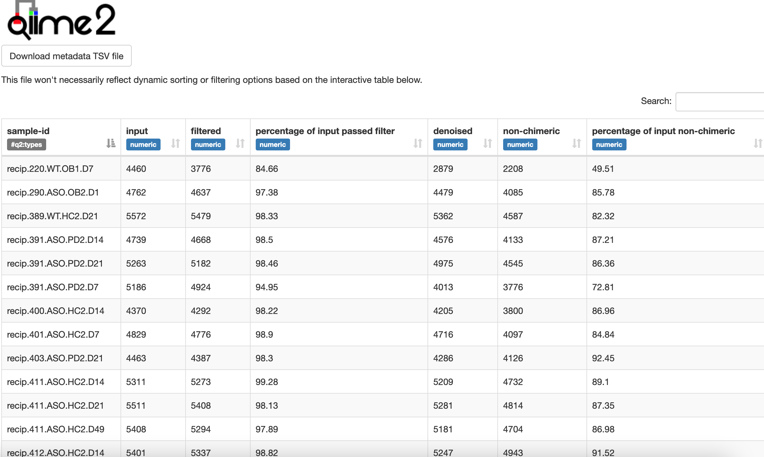
Herramientas de análisis metataxonómico. Paquetes de análisis integrados.
QIIME 2
Practica QIIME 2. Relación entre el microbioma y la enfermedad de Parkinson.

Slide 29
Herramientas de análisis metataxonómico. Paquetes de análisis integrados.
QIIME 2
Practica QIIME 2. Relación entre el microbioma y la enfermedad de Parkinson.
Control de calidad y construcción de la feature table
qiime feature-table summarize \
--i-table ./dada2_table.qza \
--m-sample-metadata-file ./metadata.tsv \
--o-visualization ./dada2_table.qzv
qiime tools view dada2_table.qzv

Slide 30
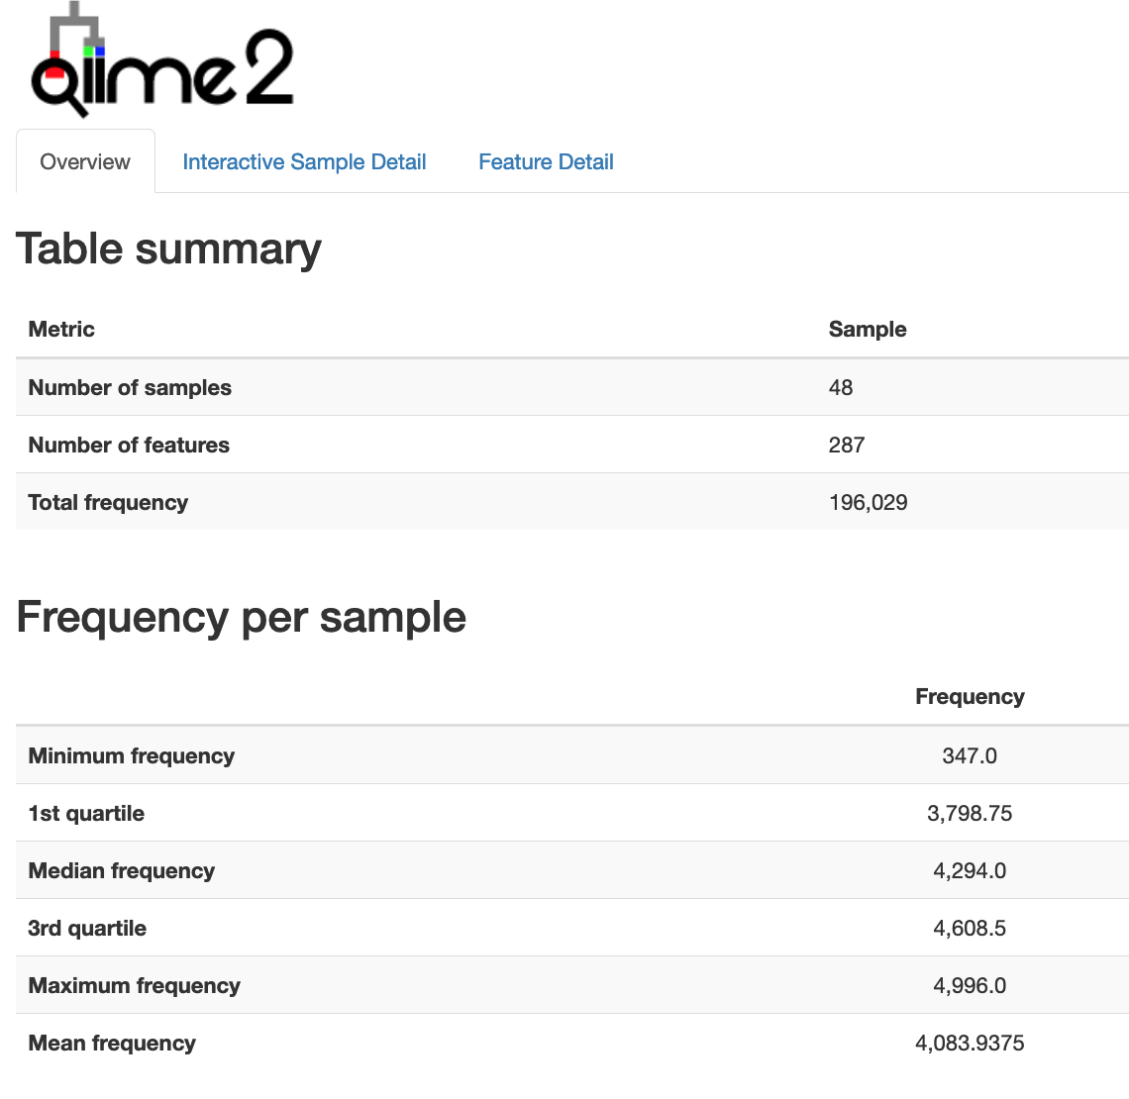
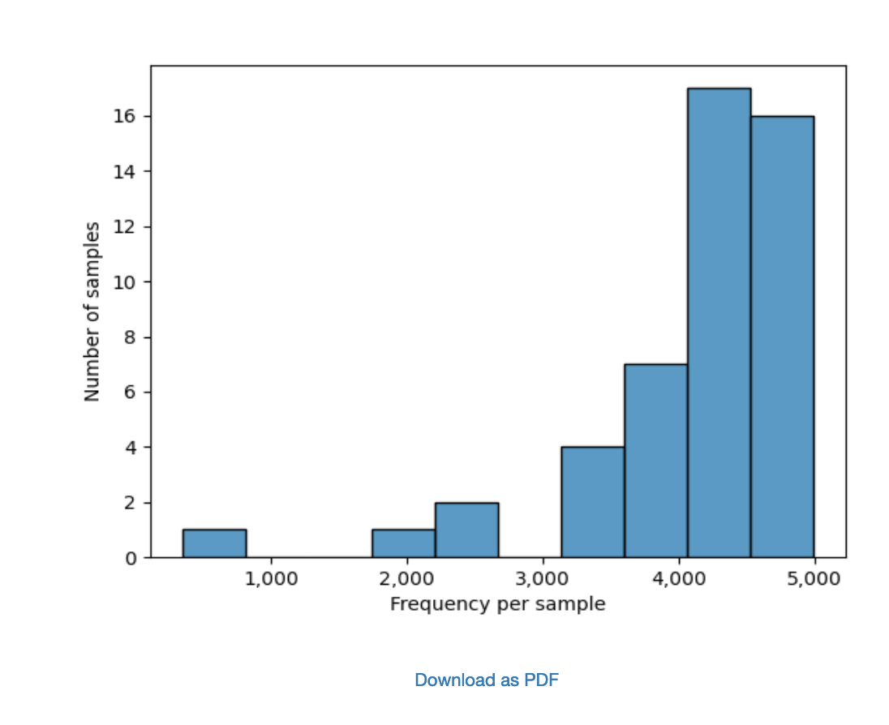
Herramientas de análisis metataxonómico. Paquetes de análisis integrados.
QIIME 2
Practica QIIME 2. Relación entre el microbioma y la enfermedad de Parkinson.

Slide 31
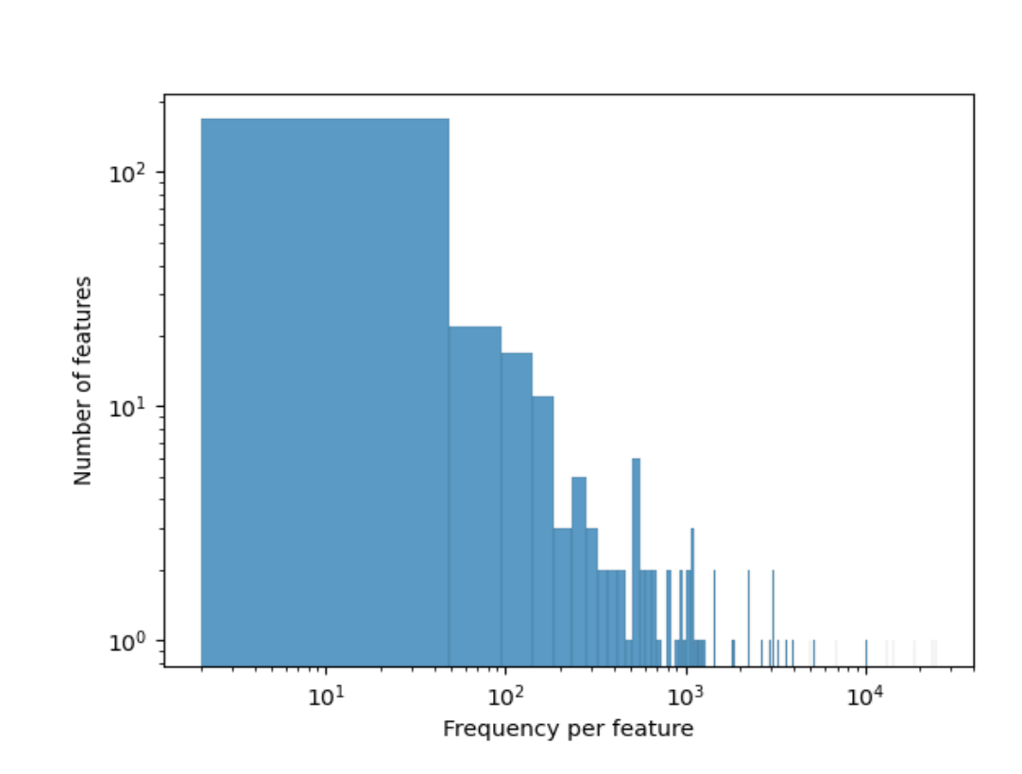
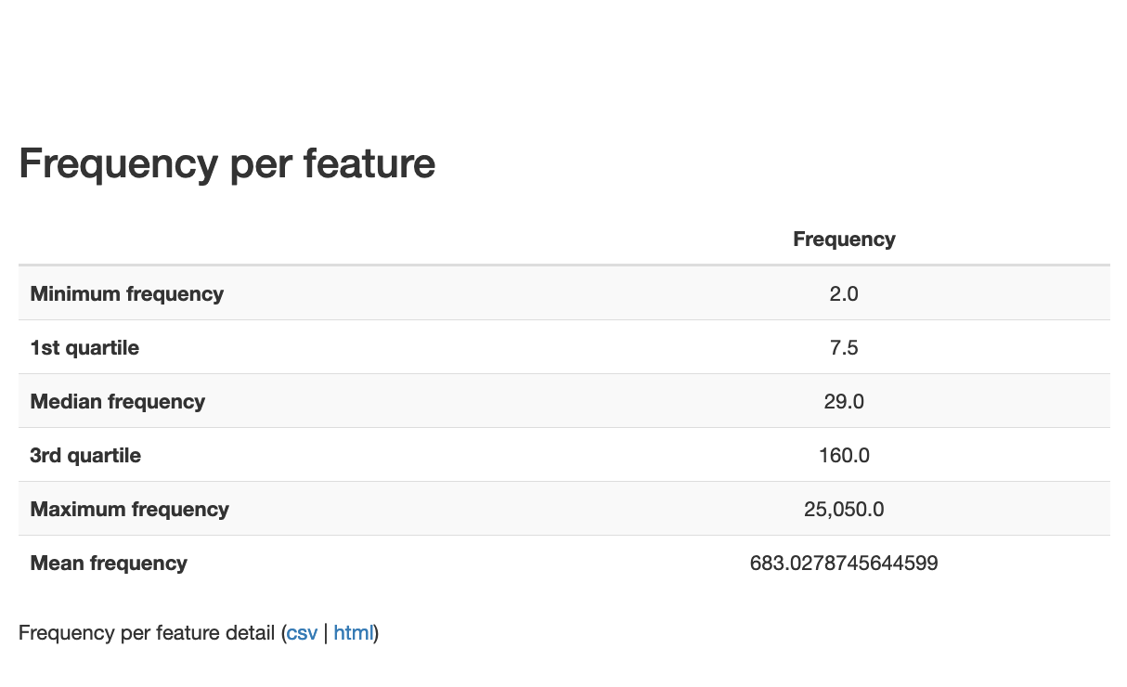
Herramientas de análisis metataxonómico. Paquetes de análisis integrados.
QIIME 2
Practica QIIME 2. Relación entre el microbioma y la enfermedad de Parkinson.

Slide 32
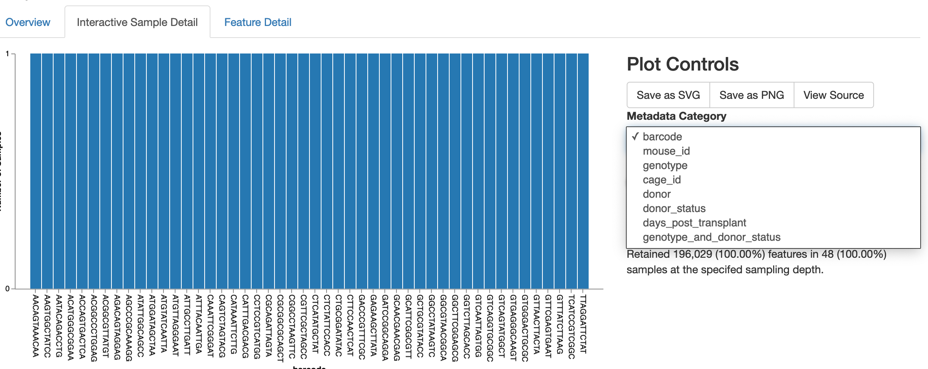
Herramientas de análisis metataxonómico. Paquetes de análisis integrados.
QIIME 2
Practica QIIME 2. Relación entre el microbioma y la enfermedad de Parkinson.

Slide 33
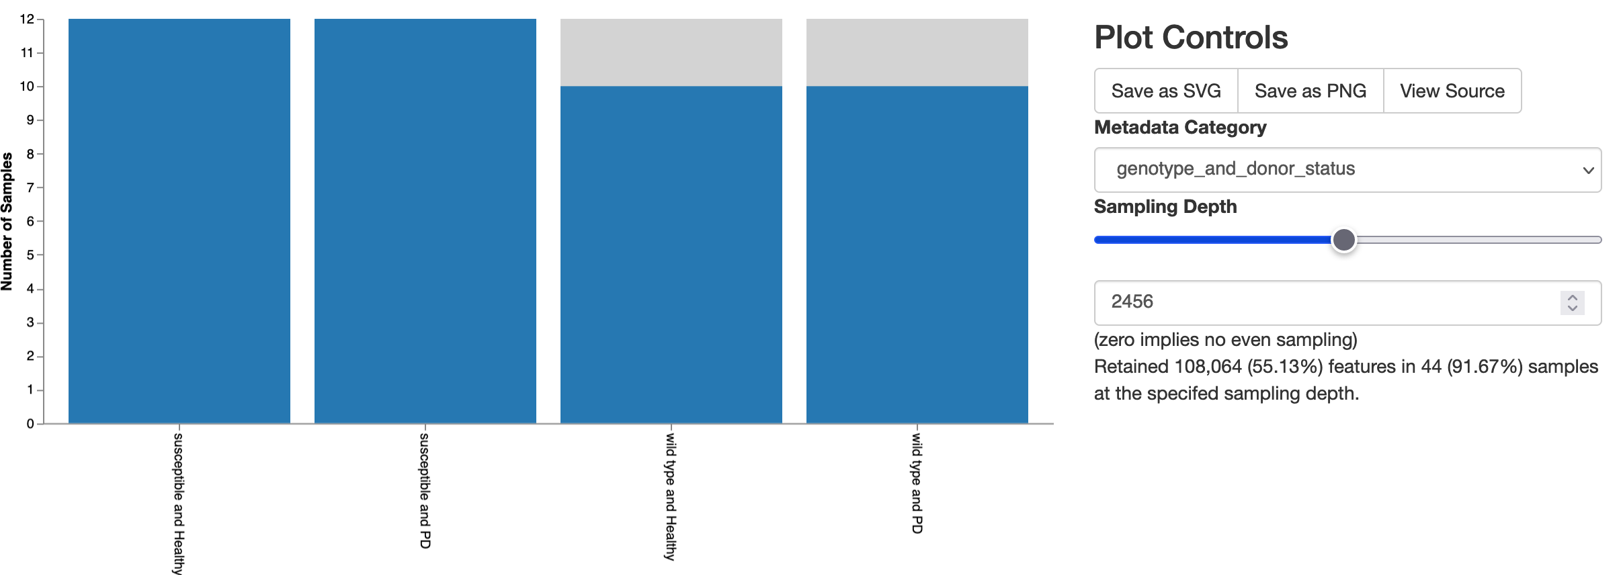
Herramientas de análisis metataxonómico. Paquetes de análisis integrados.
QIIME 2
Practica QIIME 2. Relación entre el microbioma y la enfermedad de Parkinson.

Slide 34
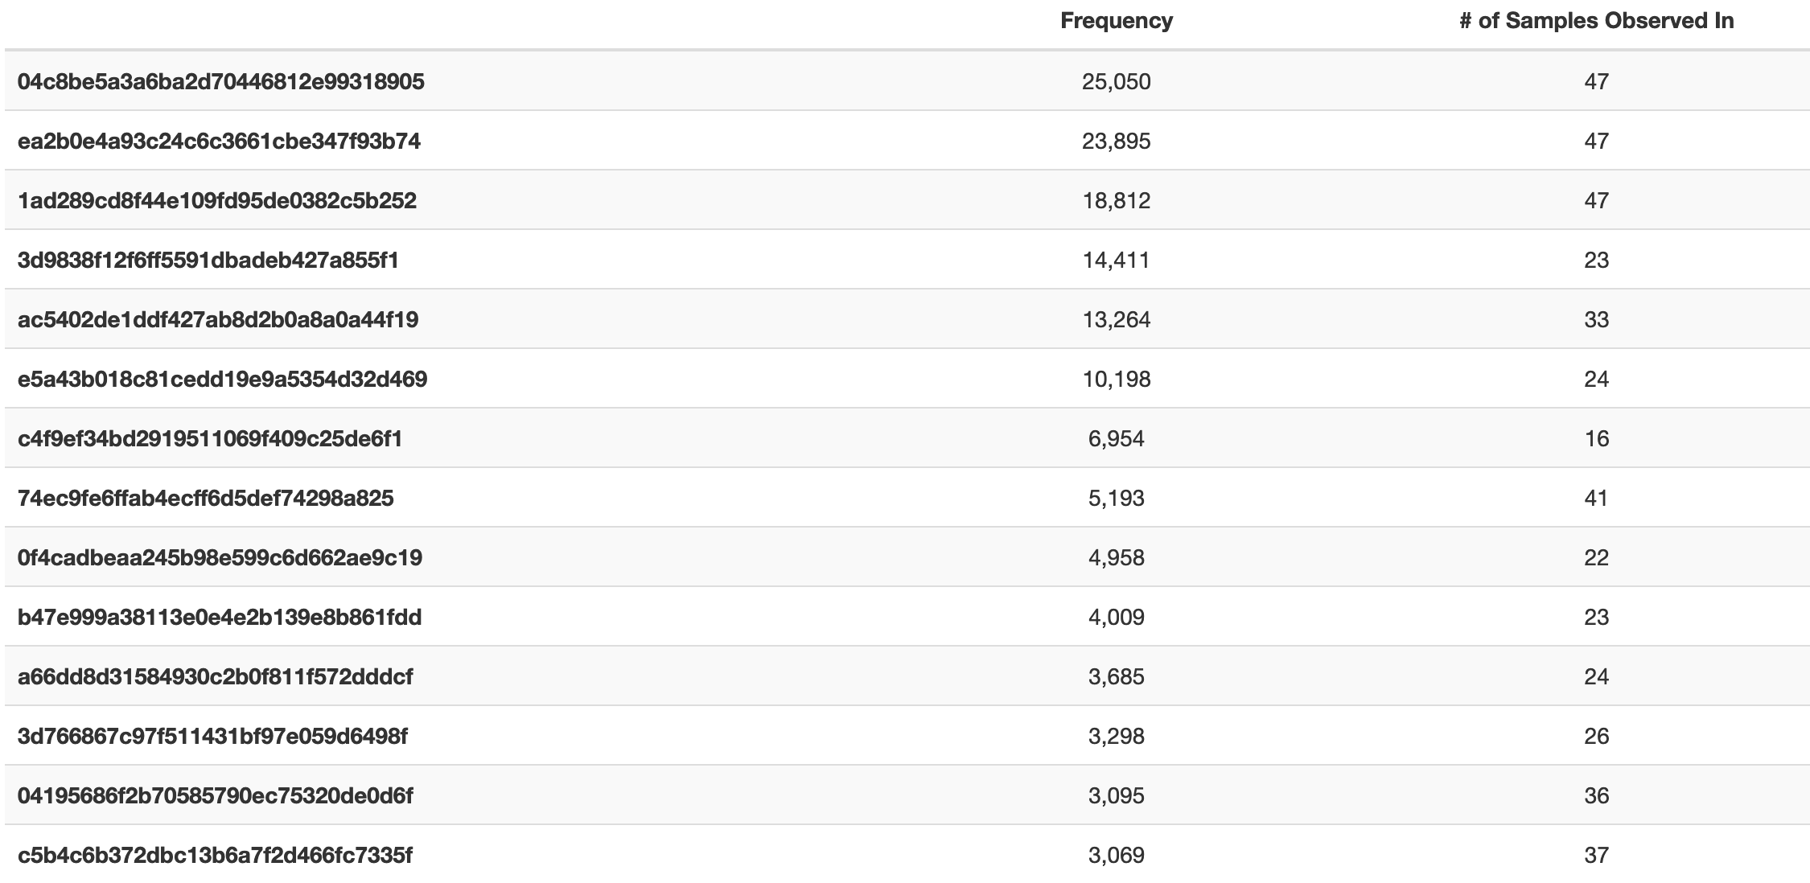
Herramientas de análisis metataxonómico. Paquetes de análisis integrados.
QIIME 2
Practica QIIME 2. Relación entre el microbioma y la enfermedad de Parkinson.

Slide 35
Herramientas de análisis metataxonómico. Paquetes de análisis integrados.
QIIME 2
Practica QIIME 2. Relación entre el microbioma y la enfermedad de Parkinson.
Con estos comandos obtenemos una feature table (matriz de observaciones) con los ASVs para cada una de las muestras. La podemos visualizar en el apartado feature detail.
Si quisiéramos trabajar con OTUs, podríamos haber utilizado un plugin de clustering como q2-vsearch o q2-dbOTU en QIIME 2.
Este tipo de clustering se puede hacer de novo o utilizando una referencia, como Greengenes y asignando con vsearch las lecturas a los OTUs más parecidos en esta referencia.

Slide 36
Herramientas de análisis metataxonómico. Paquetes de análisis integrados.
QIIME 2
Practica QIIME 2. Relación entre el microbioma y la enfermedad de Parkinson.
¿Cuántas features tiene la muestra llamada recip.403.ASO.PD2.D21 tras utilizar DADA 2? Pista: Fíjate en la pestaña Interactive Sample.
4126 features
¿Cuántas features tiene la muestra con menos features y cuántas la que más tiene?
La muestras con menos, tiene 347 features y la muestra con más 4996.

Slide 37
Herramientas de análisis metataxonómico. Paquetes de análisis integrados.
QIIME 2
Practica QIIME 2. Relación entre el microbioma y la enfermedad de Parkinson.
Alternativamente, podríamos utilizar deblur y otros parámetros para realizar el control de calidad, por ejemplo quedándonos solo con las lecturas de más de 120 pares de bases, en vez de aquellas con 150 pares de bases. Aunque no vamos a realizar esto en clase, el código para hacerlo a partir de demux_seqs.qza sería el siguiente:
qiime quality-filter q-score \
--i-demux demux_seqs.qza \
--o-filtered-sequences demux-filtered.qza \
--o-filter-stats demux-filter-stats.qza

Slide 38
Herramientas de análisis metataxonómico. Paquetes de análisis integrados.
QIIME 2
Practica QIIME 2. Relación entre el microbioma y la enfermedad de Parkinson.
qiime deblur denoise-16S \
--i-demultiplexed-seqs ./demux-filtered.qza \
--p-trim-length 120 \
--o-representative-sequences rep-seqs-deblur.qza \
--o-table table-deblur.qza \
--p-sample-stats \
--o-stats deblur-stats.qza
qiime metadata tabulate \
--m-input-file demux-filter-stats.qza \
--o-visualization demux-filter-stats.qzv
qiime deblur visualize-stats \
--i-deblur-stats deblur-stats.qza \
--o-visualization deblur-stats.qzv
qiime tools view demux-filter-stats.qzv
qiime tools view deblur-stats.qzv

Slide 39
Herramientas de análisis metataxonómico. Paquetes de análisis integrados.
QIIME 2
Practica QIIME 2. Relación entre el microbioma y la enfermedad de Parkinson.
Construcción de curvas de rarefacción
Queremos construirlas con una profundidad máxima cercana al número máximo de secuencias, por eso utilizaremos el parámetro --p-max-depth 4250 y una profundidad mínima de 10, para ver cómo de bien cubiertas están nuestras muestras. Por defecto, se hacen 10 iteraciones, es decir, para 10 valores comprendidos entre 10 y 4250 ver cuál es la diversidad de Shannon. Cuando esta permanezca estable a pesar de aumentar la profundidad, quiere decir que con ese tamaño de secuenciación sería suficiente para capturar toda la diversidad.

Slide 40
Herramientas de análisis metataxonómico. Paquetes de análisis integrados.
QIIME 2
Practica QIIME 2. Relación entre el microbioma y la enfermedad de Parkinson.
Podemos utilizar el siguiente comando para construir este tipo de gráficas:
qiime diversity alpha-rarefaction \
--i-table ./dada2_table.qza \
--m-metadata-file ./metadata.tsv \
--o-visualization ./alpha_rarefaction_curves.qzv \
--p-min-depth 10 \
--p-max-depth 4250
qiime tools view alpha_rarefaction_curves.qzv

Slide 41
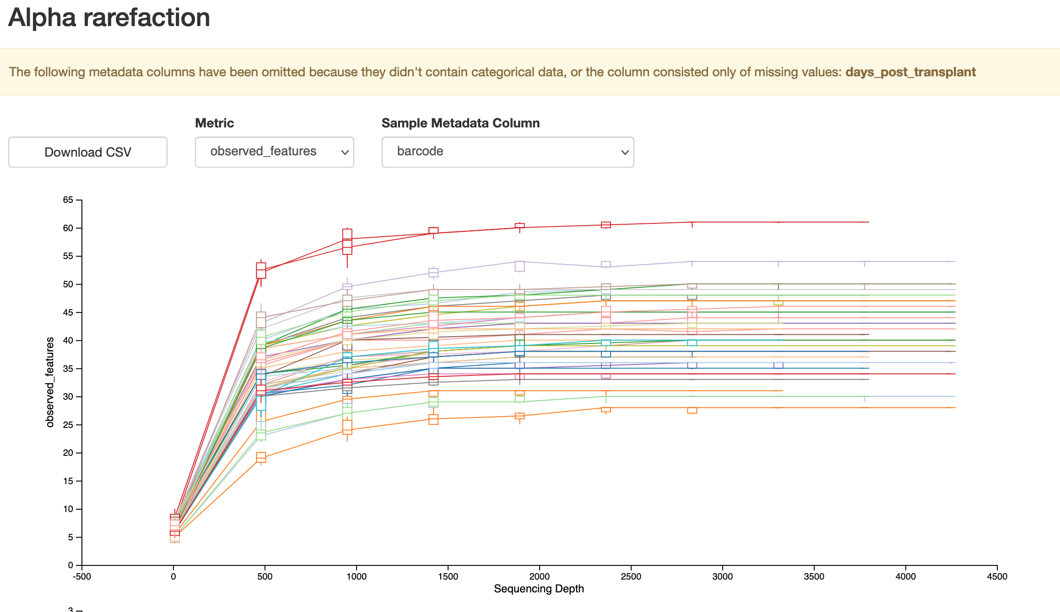
Herramientas de análisis metataxonómico. Paquetes de análisis integrados.
QIIME 2
Practica QIIME 2. Relación entre el microbioma y la enfermedad de Parkinson.

Slide 42
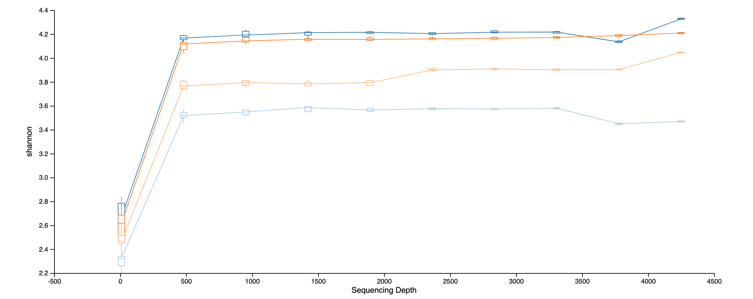
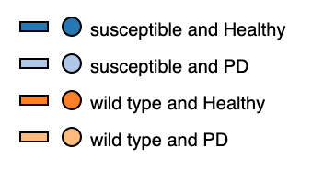
Herramientas de análisis metataxonómico. Paquetes de análisis integrados.
QIIME 2
Practica QIIME 2. Relación entre el microbioma y la enfermedad de Parkinson.
¿Qué background genético de ratón tiene una diversidad (Shannon) más grande?
Susceptible y sano, luego wt y sano. El que menos diversidad tiene es susceptible y PD.

Slide 43
Herramientas de análisis metataxonómico. Paquetes de análisis integrados.
QIIME 2
Practica QIIME 2. Relación entre el microbioma y la enfermedad de Parkinson.
Clasificación taxonómica
Si queramos clasificar los ASVs de manera taxonómica, es decir, darle nombres a los ASVs y ver qué taxones microbianos están presentes también podemos realizarlo desde QIIME 2. Para ello usaremos un clasificador bayesiano que ha sido entrenado para diferenciar a taxones presentes en la referencia de Greengenes 13_8. Nos descargamos el siguiente archivo donde está el resultado del clasificador : https://data.qiime2.org/2021.8/common/gg-13-8-99-515-806-nb-classifier.qza (Añadido al enlace de Drive)
También podemos descargarnos este archivo del Aula Virtual (Clasifiacdor_taxonomico_greengenes)
Utilizaremos los siguientes comandos:
qiime feature-classifier classify-sklearn \
--i-reads ./dada2_rep_set.qza \
--i-classifier ./gg-13-8-99-515-806-nb-classifier.qza \
--o-classification ./taxonomy.qza

Slide 44
Herramientas de análisis metataxonómico. Paquetes de análisis integrados.
QIIME 2
Practica QIIME 2. Relación entre el microbioma y la enfermedad de Parkinson.
Clasificación taxonómica
qiime metadata tabulate \
--m-input-file ./taxonomy.qza \
--o-visualization ./taxonomy.qzv
qiime tools view taxonomy.qzv

Slide 45
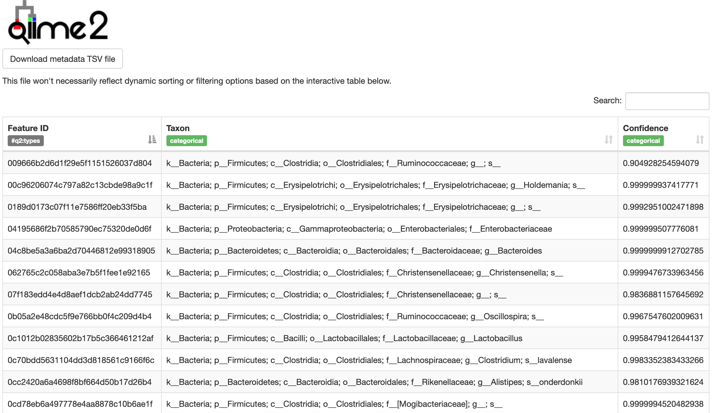
Herramientas de análisis metataxonómico. Paquetes de análisis integrados.

Slide 46

Herramientas de análisis metataxonómico. Paquetes de análisis integrados.
QIIME 2
Practica QIIME 2. Relación entre el microbioma y la enfermedad de Parkinson.
¿Cuántas features han sido asignadas a una taxonomía?
287 features
qiime feature-table filter-samples \
--i-table ./dada2_table.qza \
--p-min-frequency 2000 \
--o-filtered-table ./table_2k.qza
qiime taxa barplot \
--i-table ./table_2k.qza \
--i-taxonomy ./taxonomy.qza \
--m-metadata-file ./metadata.tsv \
--o-visualization ./taxa_barplot.qzv

Slide 47
Herramientas de análisis metataxonómico. Paquetes de análisis integrados.
QIIME 2
Practica QIIME 2. Relación entre el microbioma y la enfermedad de Parkinson.
¿Cuáles son las dos categorías taxonómicas más abundantes en frecuencia relativa si usamos 3 niveles de clasificación taxonómica?
Si usamos el comando
qiime tools view taxa_barplot.qzv
y en taxonomic level seleccionamos level 3 observaremos como
k__Bacteria;p__Firmicutes;c__Erysipelotrichi
k__Bacteria;p__Firmicutes;c__Clostridia y k__Bacteria;p__Bacteroidetes;c__Bacteroidia
son las categorías más abundantes.

Slide 48
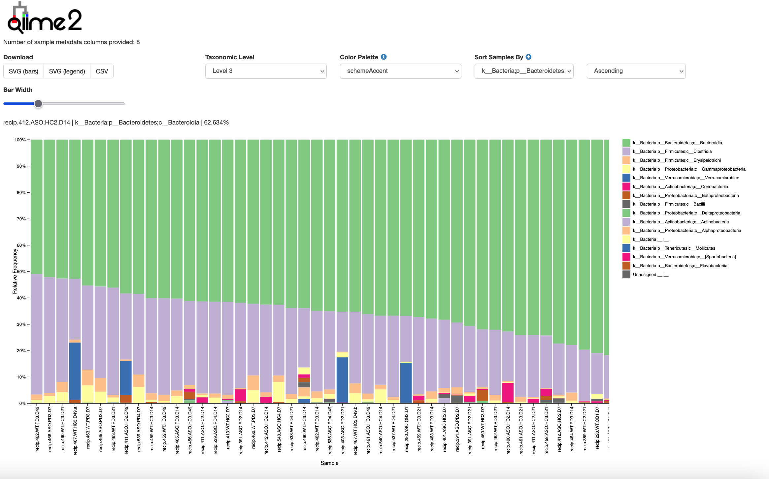
Herramientas de análisis metataxonómico. Paquetes de análisis integrados.
QIIME 2
Practica QIIME 2. Relación entre el microbioma y la enfermedad de Parkinson.

Slide 49
¡Gracias!

